Slide 1
Steuerung eines Elektrofahrzeugs durch die Drehmomente der Räder und Regelung im Anhängerbetrieb
Victor Maier

Slide 2
Gliederung

Slide 3
Mechanischer Aufbau
Vorderachse
V1
Anktuell
Schwachpunkte
Hinterachse
Schwachpunkte
Lenkwinkelsensor
Lenkrad
Schwachpunkte

Slide 4
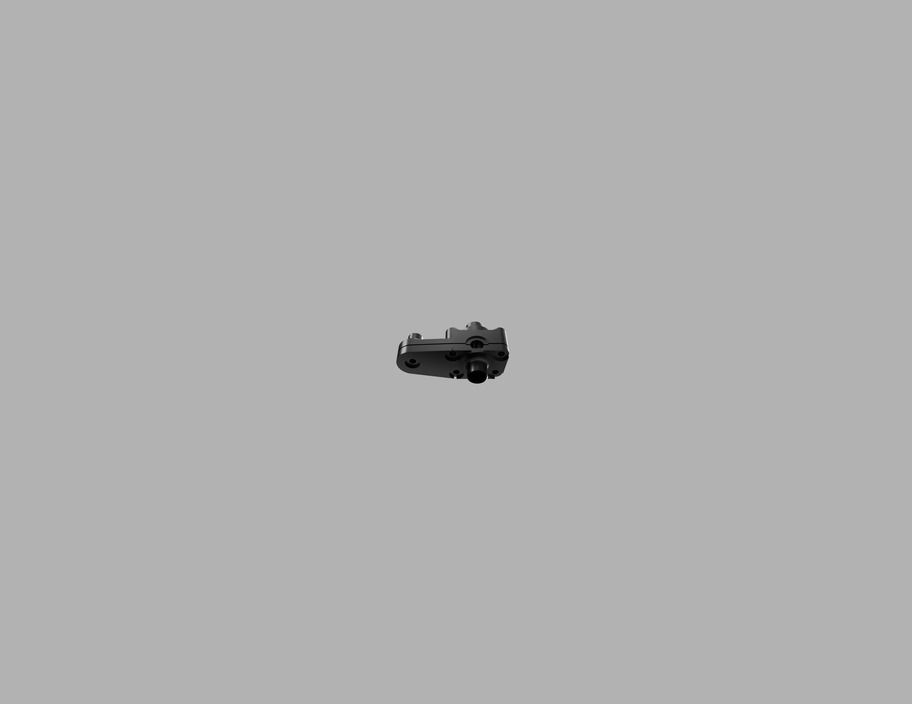

Slide 5


Slide 6
Technische Daten
Motoren
2* 350W (vorne)
2* 250W (hinten)
Es gibt 250, 300 und 350W Motoren
Real <500W/Motor
2*Hoverboard Regler (STM32F103)
1* ESP32 WEMOS32 Lite

Slide 7
Fernsteuerung
Jumper T-Pro
ExpressLRS
CRSF 420000 Baud
Auf Serial 2 Pin 16 u. 17

Slide 8
Lenkregelung
P Regler
Arduino library
Kp = 0.125
Ki = 0
Kd = 0

Slide 9
Anhänger Hardware
10kOhm Potentiometer
Höhenausgleich

Slide 10
Anhänger Regelung
P Regler
Eigenentwicklung

Slide 11
Schwierigkeiten
Zeitkritisches Verhalten
Menuconfig
IDF 4.4 zu 5.1
Compiler Errors
Serial 2
Output fehlen von Zeichen
fgets Problematisches Verhalten

Slide 12
Ausblick Hardware
i2c Lenkrad
Lenkregelung auf das vordere Hoverboard Mainboard
ESP32 durch einen lowcost Risc V CH32V003 erstetzen

Slide 13
